Slide 1
Chương III
Các giao thức truyền thông

Slide 2
I. Giới thiệu chung về các giao thức
1. Giao thức mạng
Việc truyền thông trên mạng cần có quy tắc, quy ước truyền thông về nhiều mặt : khuôn dạng cú pháp của dữ liệu, các thủ tục gửi, nhận dữ liệu, kiểm soát hiệu quả nhất chất lượng truyền thông tin.
Tập hợp những quy tắc, quy ước để trao đổi thông tin giữa hai hệ thống máy tính hoặc hai thiết bị máy tính với nhau được gọi là giao thức mạng (protocol).

Slide 3
I. Giới thiệu chung về các giao thức
2. Hoạt động của giao thức
Toàn bộ hoạt động truyền dữ liệu trên mạng phải được chia thành nhiều bước riêng biệt có hệ thống. Mỗi bước có những nguyên tắc và giao thức riêng.
Các bước phải được thực hiện theo một trình tự nhất quán giống nhau trên mỗi máy tính mạng.
Ở máy tính gửi, những bước này phải được thực hiện từ trên xuống. Ở máy tính nhận, chúng phải được thực hiện từ dưới lên.

Slide 4
I. Giới thiệu chung về các giao thức
Máy tính gửi:
Chia dữ liệu thành các phần nhỏ hơn (gọi là gói dữ liệu) mà giao thức có thể xử lý được.
Thêm thông tin địa chỉ vào gói dữ liệu để máy tính đích trên mạng biết được dữ liệu đó thuộc sở hữu của nó.
Chuẩn bị dữ liệu để truyền qua card mạng rồi đưa lên cáp mạng.

Slide 5
I. Giới thiệu chung về các giao thức
Máy tính nhận:
Lấy gói dữ liệu ra khỏi cáp mạng.
Đưa gói dữ liệu vào máy tính thông qua card mạng.
Bỏ thông tin truyền của gói dữ liệu do máy tính gửi thêm vào.
Sao chép dữ liệu từ gói dữ liệu gửi vào bộ nhớ đệm để tái lắp ghép.
Chuyển dữ liệu đã tái lắp ghép vào chương trình ứng dụng dưới dạng sử dụng được.

Slide 6
II. Bộ giao thức TCP/IP
Bộ giao thức TCP/IP được phát triển từ mạng ARPANET và Internet và được dùng như giao thức mạng và vận chuyển trên mạng Internet.
TCP (Transmission Control Protocol) là giao thức thuộc tầng vận chuyển và IP (Internet Protocol) là giao thức thuộc tầng mạng của mô hình OSI.
Họ giao thức TCP/IP hiện nay là giao thức được sử dụng rộng rãi nhất để liên kết các máy tính và các mạng.

Slide 7
II. Bộ giao thức TCP/IP
1. Giao thức điều khiển truyền dữ liệu TCP
TCP là một giao thức "có liên kết" (connection - oriented), nghĩa là cần phải thiết lập liên kết giữa hai thực thể TCP trước khi chúng trao đổi dữ liệu với nhau.
TCP cung cấp khả năng truyền dữ liệu an toàn giữa các máy trạm trong hệ thống mạng.

Slide 8
II. Bộ giao thức TCP/IP
1. Giao thức điều khiển truyền dữ liệu TCP
Các chức năng chính của TCP:
Thiết lập, duy trì, kết thúc liên kết giữa quá trình gửi và nhận dữ liệu.
Phân phát gói tin 1 cách tin cậy.
Đánh số thứ tự các gói dữ liệu.
Cho phép điều khiển lỗi.
Cung cấp khả năng đa kết nối với các quá trình khác nhau giữa trạm nguồn và trạm đích.

Slide 9
II. Bộ giao thức TCP/IP
2. Giao thức IP
Giao thức IP là một giao thức kiểu không liên kết (connectionlees) có nghĩa là không cần có giai đoạn thiết lập liên kết trước khi truyền dữ liệu.
Nhiệm vụ chính của giao thức IP là cung cấp khả năng kết nối các mạng con thành liên mạng để truyền dữ liệu.

Slide 10
II. Bộ giao thức TCP/IP
2. Giao thức IP
Các chức năng chính của IP:
Định nghĩa cấu trúc các gói dữ liệu là đơn vị cơ sở cho việc truyền dữ liệu.
Định nghĩa phương thức đánh địa chỉ IP.
Truyền dữ liệu giữa tầng vận chuyển và tầng mạng.
Định tuyến để chuyển các gói dữ liệu trên mạng.
Thực hiện việc phân mảnh và hợp nhất dữ liệu.

Slide 11
II. Bộ giao thức TCP/IP
2.1. Địa chỉ IPV4
Sơ đồ địa chỉ hóa để định danh các trạm (host) trong liên mạng được gọi là địa chỉ IP.
Mỗi giao diện trong 1 máy có hỗ trợ giao thức IP đều phải được gán 1 địa chỉ IP (một máy tính có thể gắn với nhiều mạng do vậy có thể có nhiều địa chỉ IP).
Địa chỉ IP gồm 2 phần: địa chỉ mạng (netid) và địa chỉ máy (hostid).

Slide 12
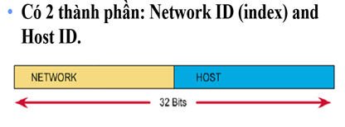
II. Bộ giao thức TCP/IP
2.1. Địa chỉ IP

Slide 13
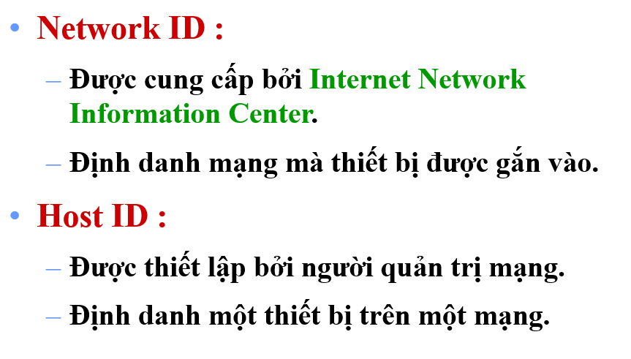
II. Bộ giao thức TCP/IP
2.1. Địa chỉ IP

Slide 14
II. Bộ giao thức TCP/IP
2.1. Địa chỉ IP
Mỗi địa chỉ IP(v4) có độ dài 32 bits được tách thành 4 vùng (mỗi vùng 1 byte), có thể biểu thị dưới dạng thập phân, bát phân, thập lục phân hay nhị phân.
Cách viết phổ biến nhất là dùng ký pháp thập phân có dấu chấm (dotted decimal notation) để tách các vùng.
Mục đích của địa chỉ IP là để định danh duy nhất cho một máy tính bất kỳ trên liên mạng.

Slide 15
II. Bộ giao thức TCP/IP
2.1. Địa chỉ IP
32 Bits
Network id
Host id
8 Bits
8 Bits
8 Bits
8 Bits
.
.
.

Slide 16
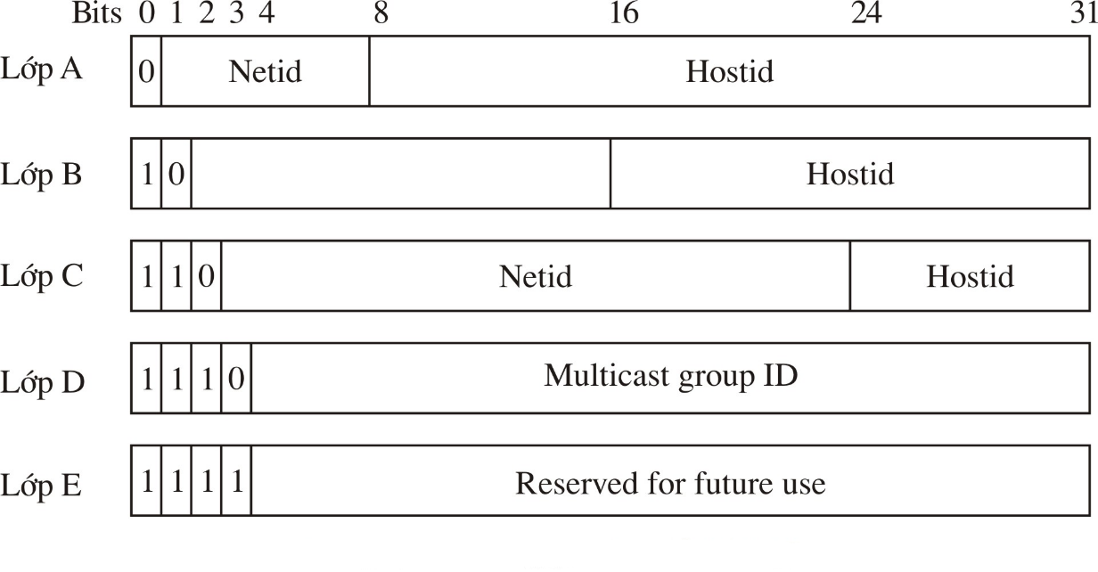
II. Bộ giao thức TCP/IP
Địa chỉ IP được chia thành 5 lớp:
A, B, C, D, E

Slide 17
II. Bộ giao thức TCP/IP
Địa chỉ IP phân làm bao nhiêu lớp
Người ta phân địa chỉ IP ra làm 5 lớp (class):
Lớp A: gồm các địa chỉ IP có oc-tet đầu tiên mang giá trị nằm trong khoảng từ 1-126
Lớp B: gồm các địa chỉ IP có oc-tet đầu tiên mang giá trị nằm trong khoảng từ 128-191
Lớp C: gồm các địa chỉ IP có oc-tet đầu tiên mang giá trị nằm trong khoảng từ 192-223
Lớp D: gồm các địa chỉ IP có oc-tet đầu tiên mang giá trị nằm trong khoảng từ 224-239
Lớp E: gồm các địa chỉ IP có oc-tet đầu tiên mang giá trị nằm trong khoảng từ 240-255

Slide 18
II. Bộ giao thức TCP/IP
Tại sao cần có Subnet mask?
Mỗi địa chỉ IP đều đi kèm với thành phần gọi là Subnet mask. Vì giao thức TCP/IP quy định hai địa chỉ IP muốn làm việc trực tiếp với nhau thì phải nằm chung một mạng, hay còn gọi là có chung một Network ID. Subnet mask là một tập họp gồm 32 bit tương tự địa chỉ IP, nhưng có đặc điểm là phân làm hai vùng, vùng bên trái toàn các bit 1, còn vùng bên phải toàn các bit 0. Như vậy phần địa chỉ IP nằm tương ứng với vùng các bit 1 của Subnet mask được gọi là vùng Network của địa chỉ đó. Có ba Subnet mask chuẩn là 255.0.0.0 dành cho các địa chỉ mạng lớp A, 255.255.0.0 dành cho các địa chỉ mạng lớp B, và 255.255.255.0 dành cho các địa chỉ mạng lớp C.

Slide 19
Bài tập
Các địa chỉ nào sau đây có thể dùng cho host
150.100.255.255
175.100.255.18
195.234.253.0
100.0.0.23
188.258.221.176
127.34.25.189
224.156.217.73

Slide 20
II. Bộ giao thức TCP/IP
2.2. Chia mạng con (Subnet)
Lý do cần chia Subnet:
Giảm kích thước, phù hợp với mô hình hiện tại của Công ty. Đồng thời tận dụng tối đa địa chỉ IP được cấp phát và tránh lãng phí địa chỉ IP.
Phân cấp quản lý.
Giảm nghẽn mạng bằng cách giới hạn phạm vi của các thông điệp quảng bá.

Slide 21
II. Bộ giao thức TCP/IP
2.2. Chia mạng con (Subnet)
Lý do cần chia Subnet:
Giới hạn phạm vi của từng mạng con và các trục trặc có thể xảy ra không ảnh hưởng tới toàn hệ thống mạng.
Tăng cường bảo mật (các chính sách bảo mật có thể áp dụng cho từng mạng con).
Cho phép áp dụng các cấu hình khác nhau trên từng mạng con.

Slide 22
II. Bộ giao thức TCP/IP
Cách chuyển đổi từ hệ 10 sang hệ 2
Đem chia liên tục phần nguyên của M chia cho a ta được số dư là b₀ và thương số là N₀
Nếu N₀ ≠ 0, ta lại lấy N₀ chia cho a được số dư là b₁ và số thương là N₁ lần lượt làm như vậy cho đến khi thương số bằng 0 (không) thì dừng lại
Kết quả thu được là các số dư b₀, b₁,…. Sau đó viết ngược lại thứ tự các số dư này lại ta được 1 số là phần nguyên của số M trên trong hệ cơ số a.

Slide 23
II. Bộ giao thức TCP/IP
Phép toán logic
0 and 0 =0
0 and 1=0
1 and 0=0
1 and 1=1
+ Subnet mask and IP → Network

Slide 24
II. Bộ giao thức TCP/IP
N bít mượn ta có 2^{n} số nhị phân n bít
2⁰ =1 , 2¹ = 2 , 2² = 4 , 2³ = 8, 2⁴ =16, 2⁵ = 32
2⁶ = 64 , 2⁷ = 128 , 2⁸ = 256, 2⁹ = 512, 2¹⁰ =1024
2¹¹ =2048 , 2¹² = 4096 , 2¹³ =8192, 2¹⁴ =16384
2¹⁵ =32768 , 2¹⁶ = 65536

Slide 25
II. Bộ giao thức TCP/IP
Bảng chuyển đổi số nhị phân
00000000 =0
10000000 =128
11000000=192
11100000=224
11110000=240
11111000=248
11111100=252
11111110=254
11111111=255

Slide 26
II. Bộ giao thức TCP/IP
Bảng bước nhảy
Số bít mượn | 1 | 2 | 3 | 4 | 5 | 6 | 7 | 8
Bước nhảy | 128 | 64 | 32 | 16 | 8 | 4 | 2 | 1

Slide 27
II. Bộ giao thức TCP/IP
2.2. Chia mạng con (Subnet)
Các quy định khi chia Subnet:
Chỉ mượn số bit ở phần Host ID để chia subnet và mượn lần lượt các bits từ trái sang phải.
Số bit mượn chia subnet ở các lớp như sau:
+ Lớp A: Tổi thiểu là 2 bit, tối đa là 22 bit.
+ Lớp B: Tổi thiểu là 2 bit, tối đa là 14 bit.
+ Lớp C: Tổi thiểu là 2 bit, tối đa là 6 bit.

Slide 28
II. Bộ giao thức TCP/IP
2.2. Chia mạng con (Subnet)
Các quy định khi chia Subnet:
Trước khi chia Subnet:
Network_id | Host_id
Sau khi chia Subnet:
Network_id | Subnet_id | Host_id

Slide 29
II. Bộ giao thức TCP/IP
2.2. Chia mạng con (Subnet)
Các quy định khi chia Subnet:
Subnet đầu tiên và Subnet cuối cùng sau khi chia không sử dụng.
Địa chỉ đầu tiên trong Subnet sau khi chia là địa chỉ mạng, địa chỉ cuối cùng là địa chỉ quảng bá của mạng đó.
Network_id | Host_id
Network_id | Subnet_id | Host_id

Slide 30
II. Bộ giao thức TCP/IP
2.2. Chia mạng con (Subnet)
Các bước thực hiện khi chia Subnet:
Bước 1:
Xác định số Subnet: 2^{n} (với n là số bit mượn để chia Subnet), số Subnet sử dụng được 2^{n} -2. Không hỗ trợ subnet zero
-số Subnet= 2^{n} có hỗ trợ subnet zero
Bước 2:
Xác định số Host/Subnet: 2^{m} (với m = số bit mặc định của phần host -n), số Host sử dụng được 2^{m} -2.

Slide 31
II. Bộ giao thức TCP/IP
2.2. Chia mạng con (Subnet)
Các bước thực hiện khi chia Subnet:
Bước 3:
Xác định khoảng cách giữa các Subnet (hay bước nhảy):
b = 2^{8-n}
Bước 4: Liệt kê các Subnet (liệt kê bắt đầu từ Subnet 0).

Slide 32
II. Bộ giao thức TCP/IP
Bài toán: Có một mạng lớn , tìm số bít mượn= n
Số bit host = m
Yêu cầu:
- số subnet ?
- Số host/ subnet ?
-Với mỗi Subnet
+ Địa chỉ mạng
+ Địa chỉ Host đầu
+ Địa chỉ Host cuối
+ Địa chỉ Boardcast
+ Subnet mask

Slide 33
II. Bộ giao thức TCP/IP
Số subnet = 2^{n} – 2 hđh không hỗ trợ subnet zero
Số subnet = 2^{n} hđh có hỗ trợ subnet zero
Địa chỉ mạng: có octet bị mượn là bội số của bước nhảy
Địa chỉ host đầu = đỉa chỉ mạng +1
Địa chỉ boardcast = địa chỉ mạng kế tiếp -1
Địa chỉ host cuối = địa chỉ boardcast -1

Slide 34
III. Các giao thức khác
Giao thức UDP (User Datagram Protocol)
UDP là giao thức không cần kết nối trước khi truyền dữ liệu.
UDP là giao thức không tin cậy, nó không đảm bảo dữ liệu đến đích là không bị mất, đúng thứ tự mà nó nhờ các giao thức ở lớp trên đảm nhận chức năng này.
Nhờ vào việc không phải thiết lập kết nối trước khi thật sự truyền dẫn dữ liệu nên truyền với tốc độ nhanh hơn.

Slide 35
III. Các giao thức khác
2. Giao thức ARP
ARP (Address Resolution Protocol) là giao thức phân giải (tra) địa chỉ để từ địa chỉ mạng xác định được địa chỉ liên kết dữ liệu (địa chỉ MAC). Hay nói cách khác là đổi địa chỉ IP thành địa chỉ vật lý.
3. Giao thức RARP
RARP (Reverse Address Resolution Protocol) là giao thức phân giải ngược (tra ngược) từ địa chỉ MAC để xác định IP. Quá trình này ngược lại với quá trình giải thuận địa chỉ IP – MAC.

